Slide 1



Slide 2

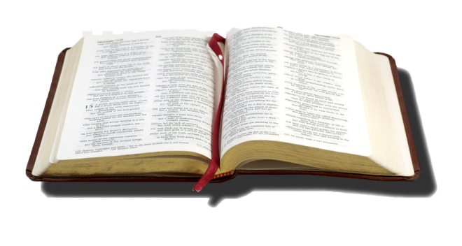
Bài đọc 1
NGƯỜI ĐÃ BỊ ĐÂM VÌ CHÚNG TA PHẠM TỘI

Slide 3
Thánh Vịnh 30
Lm. Thanh Lâm
4 câu

Slide 4
Đk: Lạy Cha, con phó linh hồn của con trong tay Ngài.

Slide 5
Đk: Lạy Cha, con phó linh hồn của con trong tay Ngài.

Slide 6
Tk1: Con tìm về núp bóng bên mình Chúa nương nhờ. Chớ để lòng con tủi thân, sầu héo bao giờ. Linh hồn này xin phó dâng về Chúa trung hậu. Xin rủ tình ban xuống ơn cứu độ.

Slide 7
Đk: Lạy Cha, con phó linh hồn của con trong tay Ngài.

Slide 8
Tk2: Quân địch thù vây xúm quanh chọc phá, trêu ghẹo. Đám bạn bè thân thiết nay nhạo báng, chê cười. Hết mọi người xa lánh không nhìn đến thân này. Như chiếc bình nay đã vỡ tan tành.

Slide 9
Đk: Lạy Cha, con phó linh hồn của con trong tay Ngài.

Slide 10
Tk3: Chính Ngài thật là Đấng con hằng luôn tin cậy. Chính Ngài là Thiên Chúa con thờ kính đêm ngày. Đây vận mạng của con do ở Chúa an bài. Ơn phù trợ, giải thoát con van nài.

Slide 11
Đk: Lạy Cha, con phó linh hồn của con trong tay Ngài.

Slide 12
Tk4: Xin tỏa ngời Nhan Thánh bao từ bi, dịu hiền. Đến bảo vệ mạng con theo lượng Chúa nhân từ. Hãy mạnh dạn này ai trông cậy Chúa không rời. Thêm can trường, luôn vững tin nơi Ngài.

Slide 13
Đk: Lạy Cha, con phó linh hồn của con trong tay Ngài.

Slide 14
Bài đọc 2
NGƯỜI ĐÃ HỌC ĐƯỢC THẾ NÀO LÀ VÂNG PHỤC, VÀ TRỞ NÊN NGUỒN ƠN CỨU ĐỘ VĨNH CỮU CHO NHỮNG AI TÙNG PHỤC NGƯỜI.
Bài trích thư gửi tín hữu Híp-ri

Slide 15
Tung Hô Tin Mừng
Đức Kitô vì chúng ta đã vâng lời cho đến chết và chết trên thập giá. Vì thế Thiên Chúa đã tôn vinh Người, ban cho Người một danh hiệu vượt trên mọi danh hiệu.

Slide 16
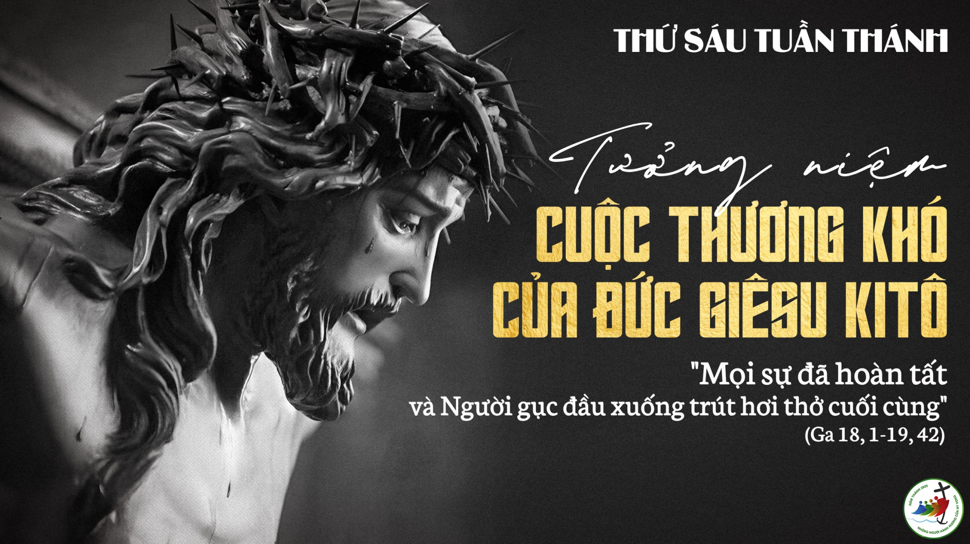

Slide 17


Slide 18


Slide 19
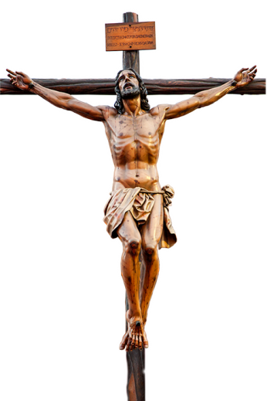
Suy Tôn Thánh Giá
Dân Ta Ơi
Lm. Kim Long

Slide 20
Đk: Dân ta ơi! Dân ta ơi! Ta đã làm gì cho ngươi? Hay Ta đã làm phiền chi ngươi? Hãy trả lời Ta đi.

Slide 21
Tk1: Phải chăng vì Ta đã đưa ngươi ra khỏi đất Ai cập mà ngươi dọn thập tự cho Đấng đã cứu ngươi?

Slide 22
Đk: Dân ta ơi! Dân ta ơi! Ta đã làm gì cho ngươi? Hay Ta đã làm phiền chi ngươi? Hãy trả lời Ta đi.

Slide 23
Tk2: Phải chăng Ta đã dẫn ngươi qua sa mạc bốn mươi năm trường, cho ngươi ăn Mana, và đưa ngươi vào Đất Hứa mà ngươi dọn thập tự cho Đấng đã cứu ngươi?

Slide 24
Đk: Dân ta ơi! Dân ta ơi! Ta đã làm gì cho ngươi? Hay Ta đã làm phiền chi ngươi? Hãy trả lời Ta đi.

Slide 25
Tk3: Có chi phải làm mà Ta đã không làm cho ngươi? Ta trồng ngươi như vun trồng cây nho quý, mà ngươi lấy đòng đâm thấu tim ta, cùng dâng Ta của cay đắng với dấm chua.

Slide 26
Đk: Dân ta ơi! Dân ta ơi! Ta đã làm gì cho ngươi? Hay Ta đã làm phiền chi ngươi? Hãy trả lời Ta đi.

Slide 28
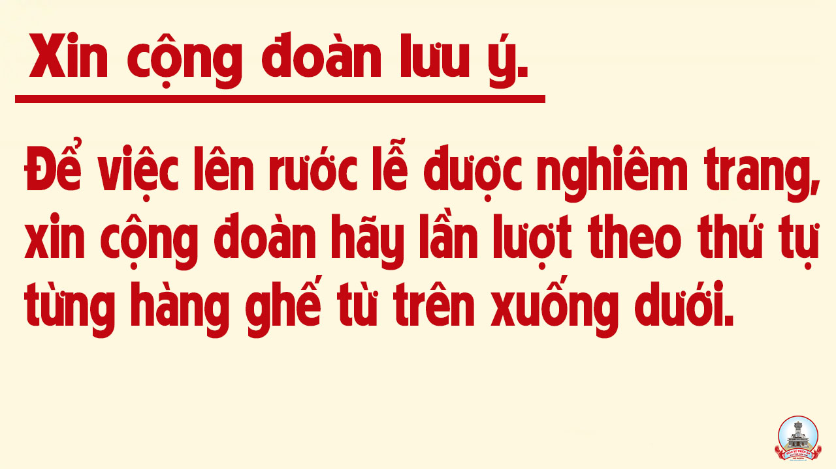

Slide 29
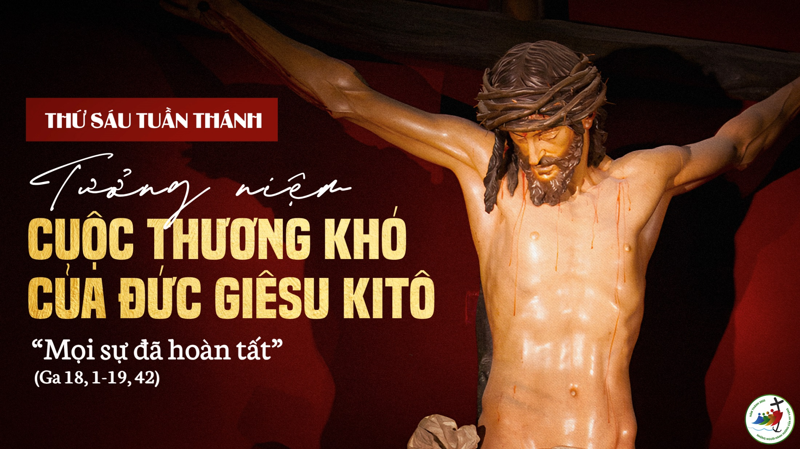

Slide 30
Ca Nguyện Hiệp Lễ
Khúc Ca Núi Thánh

Slide 31
Tk1: Mẹ nhìn con yêu giờ máu thắm tuôn tràn. Lòng Mẹ đau thương con thấu chăng. Gió cuốn mây đen, trùm kín khắp muôn phương. Núi Thánh cô đơn sầu thương.

Slide 32
***: Lệ tràn trên mi Mẹ khóc nỗi thảm sầu. Thập tự oan khiên ngàn đắng cay. Bóng tối đau thương. Lòng Chúa rất nhân từ, mình đầy muôn vết nhơ trần gian.

Slide 33
Tk2: Này Mẹ, thân con giờ cứu thoát muôn loài. Rửa sạch bao nhiêu tội thế nhân. Chén đắng con dâng, trọn Thánh ý Cha lành. Phó thác nơi Cha từ nhân.

Slide 34
***: Mẹ hằng mong con ngủ đắm giấc yên bình. Từng giờ đau thương mau chóng qua. Thánh giá đêm khuya. Chìm khuất bóng sương mờ, tội tình chi hỡi nhân loại ơi.

